Slide 1
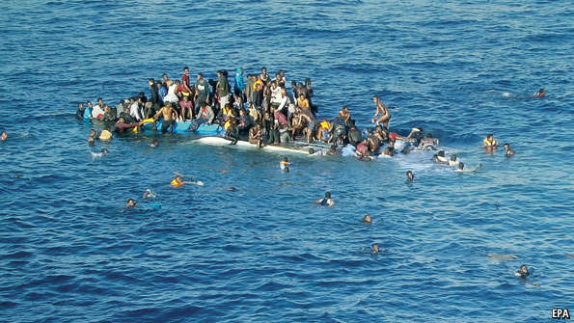
απο το διαβατηριο νανσεν στο ‘φρουριο ευρωπη’
Πρόσφυγες προσπαθούν να φτάσουν στις Ευρωπαϊκές ακτές (2015)

Slide 2
Η αμφισημια του ορου του ‘προσφυγα’
Ο Πρόσφυγας ως Νομικός Όρος.
Η Προσφυγική Εμπειρία.

Slide 3
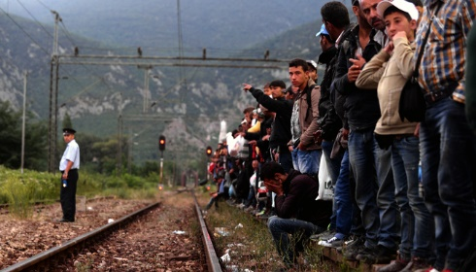
Η εξελιξη του προσφυγικου ζητηματοσ
Πρόσφυγες που προσπαθούν να φτάσουν στη Δύση από την Ανατολή (Σεπτέμβριος, 2015).

Slide 4
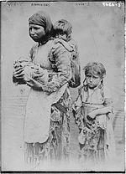
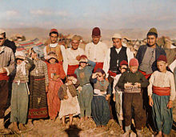
Προσφυγεσ στην ευρωπη 1915
Τούρκοι Πρόσφυγες από την Αδριανούπολη, 1913.
Αρμένιοι Πρόσφυγες.

Slide 5
Ελληνες και ΑρμΕνιοι προσφυγες 1922
Χιλιάδες Έλληνες και Αρμένιοι αναγκάστηκαν να εγκαταλείψουν τις οικίες τους, μετά το διωγμό από το στρατό του Mustafa Kemal (Ataturk).

Slide 6
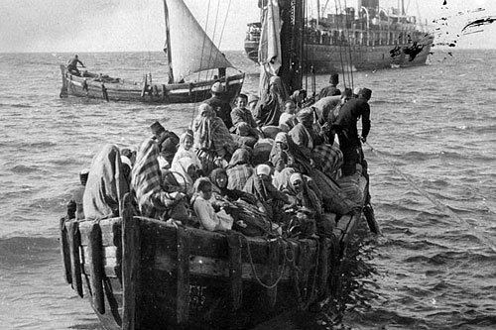
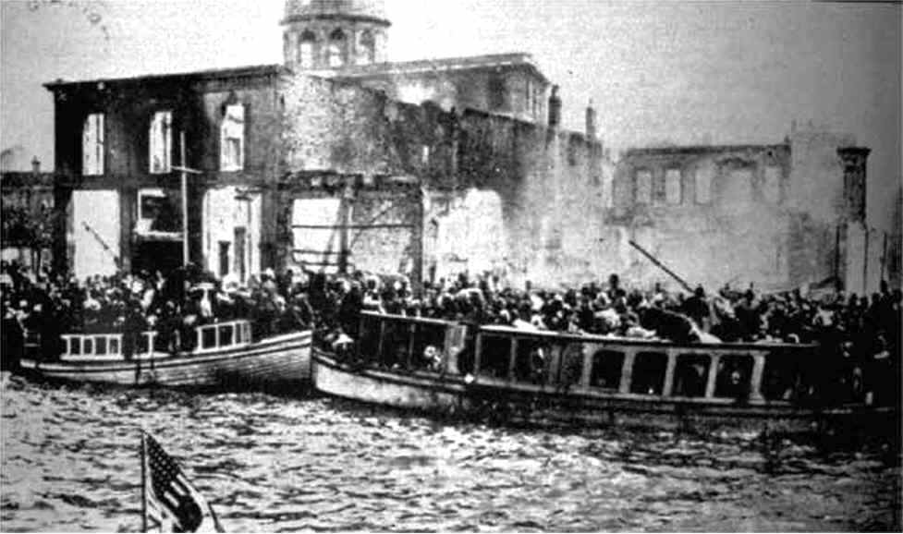
Πρόσφυγες αφήνουν πίσω τους τη Σμύρνη, με τη βοήθεια του Ερυθρού Σταυρού.
Απεγνωσμένοι πρόσφυγες περιμένουν την εκκένωση στο λιμάνι της Σμύρνης.

Slide 7
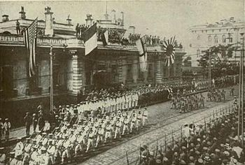
Συμμαχικεσ δυναμεισ
Αμερικανικά, Βρετανικά και Ιαπωνικά στρατεύματα παρελαύνουν στο Βλαδιβοστόκ σε υποστήριξη των Λευκών Ρώσων.

Slide 8
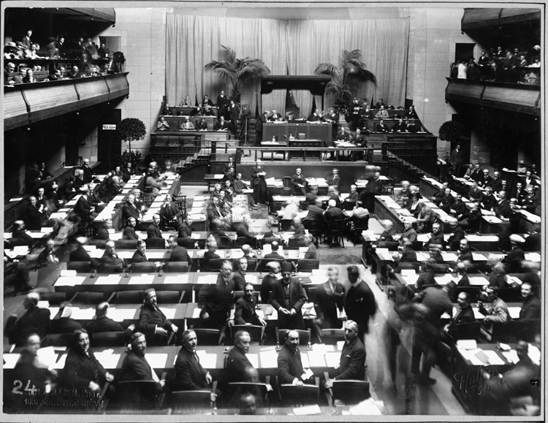
Κοινωνια των εθνων
Μέλη:
Τα περισσότερα ευρωπαϊκά κράτη,
Κίνα,
Ιαπωνία,
Βραζιλία,
Αργεντινή,
Καναδάς,
Αυστραλία,
Λιμπέρια
First Meeting of the League of Nations Assembly, Geneva, 1920.

Slide 9
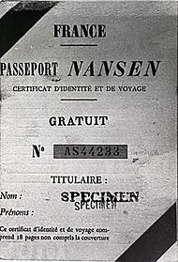
‘‘Λευκοι ρωσοι’’ προσφυγεσ
Το Ιστορικό Προηγούμενο: Η Πρώτη Αντίδραση από την Κοινωνία των Εθνών σχετικά με το Προσφυγικό Ζήτημα.
Το Διαβατήριο Νάνσεν.
Το διαβατήριο Νάνσεν δόθηκε σε χιλιάδες Λευκούς Ρώσους πρόσφυγες.

Slide 10
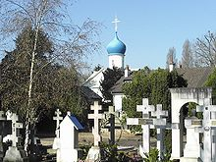
Η ιδεα του νανσεν για τα διαβατηρια
Η Βασική Ανάγκη των Προσφύγων είναι η Εργασία, άρα χρειάζονται τη Δυνατότητα Μετακίνησης.
Επομένως: Δημιουργία του Διαβατηρίου Νάνσεν.
Μία Νεκρόπολις Λευκών Ρώσων στην Essonne, Γαλλία, κοντά στο Παρίσι.

Slide 11
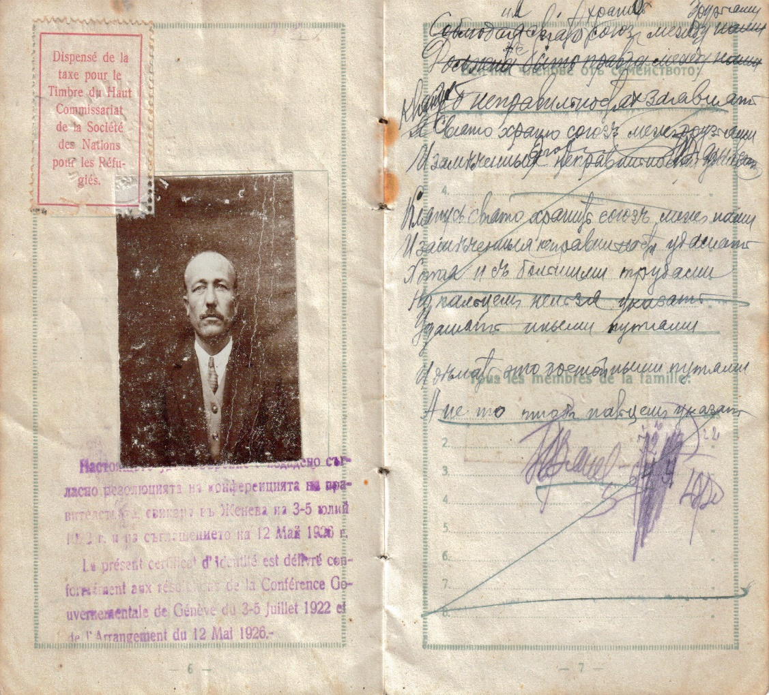
Η πρακτικη του διαβατηριου νανσεν
Αναγνωρίστηκε από 54 κράτη.
Βοήθησε πάνω από 450.000 ανθρώπους (Ρώσοι, Αρμένιοι, Τούρκοι, Ασσύριοι, Σύριοι και Κούρδοι).
Η έκδοσή του συνεχίστηκε μέχρι το 1942.
Διαβατήριο Νάνσεν που εκδόθηκε για Λευκό Ρώσο εμιγκρέ.

Slide 12
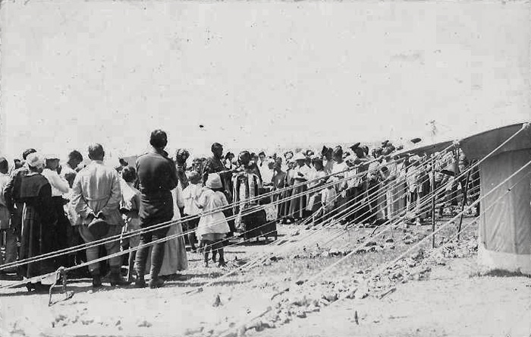
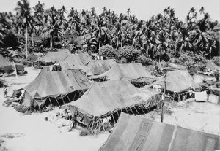
Λευκοί Ρώσοι Πρόσφυγες.
Προσφυγικά Στρατόπεδα για τους Λευκούς Ρώσους εκτός Ευρώπης, Τουμπαμπάο, Φιλιππίνες 1950.

Slide 13
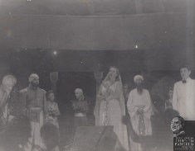
Το στρατόπεδο του Τουμπαμπάο ήταν γεμάτο καθηγητές, μηχανικούς, αρχιτέκτονες, καλλιτέχνες, μπαλαρίνες, γιατρούς, δικηγόρους, ιερείς και πρώην αξιωματικούς του στρατού του Τσάρου.

Slide 14
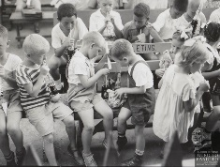
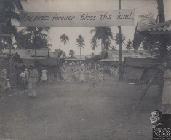
Παιδιά Λευκών Ρώσων απολαμβάνουν λιχουδιές στο Τουμπαμπάο.
Πρώην Λευκοί Ρώσοι πρόσφυγες κατοικούν τώρα στις ΗΠΑ και την Αυστραλία, χάρη στη βοήθεια των Φιλιππινέζων.

Slide 15
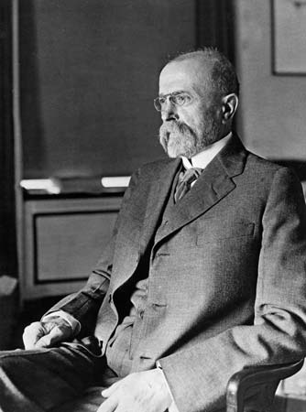
λευκοι ρωσοι εμιγκρεδες στην τσεχοσλοβακια
Russian Action
Αστική Εγκατάσταση των Ελίτ στην Πράγα (40%).
Αγροτική Εγκατάσταση των Κοζάκων στην Ρουθηνία (60%).
T.G. Masaryk (Πρόεδρος της Τσεχοσλοβακίας).
Πρόγραμμα Βοήθειας.
Ο Tomáš Masaryk.

Slide 16
Αγροτική Αποκατάσταση στη Ρουθηνία.

Slide 17
Διασημοι ‘λευκοι ρωσοι’
Vladimir Nabokov
Marina Tsvetaeva

Slide 18
Η ΣΥΜΒΑΣΗ ΓΙΑ ΤΟΥΣ ΠΡΟΣΦΥΓΕΣ 1933
Επικυρώθηκε από 9 κράτη, μεταξύ των οποίων Αγγλία και Γαλλία.
Ορισμός του πρόσφυγα ως μέλος ομάδας (Αρμένιοι. Ασσύριοι, Χαλκιδαίοι).

Slide 19
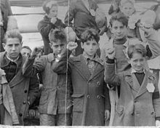
Children from the Spanish Civil War, 1936 – 1939.

Slide 20
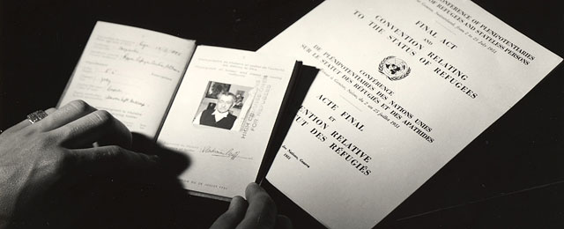
Ο ορισμοσ του προσφυγα συμφωνα με τη συνθηκη του 1951
Αποτέλεσμα της Εμπειρίας του Δεύτερου Παγκοσμίου Πολέμου

Slide 21
Ποιοι ειναι προσφυγες;
Συνθήκη του 1951 για τους Πρόσφυγες.
Η σύμβαση αυτή αποτυπώνει τις υποχρεώσεις και τα δικαιώματα των προσφύγων, καθώς και τις υποχρεώσεις κρατών έναντι των προσφύγων.
Η σύμβαση αυτή θέτει τα διεθνή κριτήρια μεταχείρισης των προσφύγων.

Slide 22
καθορισμοσ του ορου ‘προσφυγα’
Άρθρο 1:
Ο πρόσφυγας είναι ένα πρόσωπο:
εκτός της χώρας καταγωγής του,
με δικαιολογημένο φόβο δίωξης,
εξαιτίας της φυλής,
θρησκείας,
εθνικότητας,
κοινωνικής ομάδας,
πολιτικών πεποιθήσεων,
Δεν έχει την προστασία της χώρας καταγωγής.

Slide 23
Απαγορευση απελασεως ή επαναπροωθησεωσ
Άρθρο 33:
‘‘Ουδεμία συμβαλλόμενη χώρα θα απελαύνει ή θα επαναπροωθεί καθ’ οιονδήποτε τρόπο πρόσφυγες εις τα σύνορα εδαφών ένθα η ζωή και η ελευθερία αυτών απειλούνται διά λόγους φυλής, θρησκείας, κοινωνικής τάξης ή πολιτικών πεποιθήσεων…’’.

Slide 24
αποαποικιοκρατικοποιηση
Αλγερία.
Μπιάφρα.
Ανθρωπιστικές Παρεμβάσεις.
Επισιτιστική Βοήθεια.
Στρατόπεδα Προσφύγων ως Θεσμός για τη Διανομή Ανθρωπιστικής Βοήθειας.

Slide 25
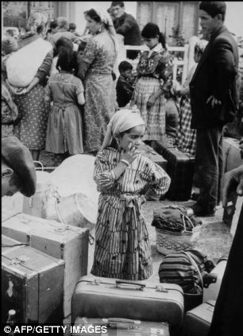
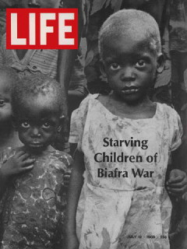
Αλγερινοί, οι οποίοι Παρέμειναν Πιστοί στη Γαλλία, φτάνουν στο Στρατόπεδο Προσφύγων Rivesaltes, στη Νότια Γαλλία.
Υποσιτισμένα Παιδιά του Πολέμου της Μπιάφρα (12/7/1968).

Slide 26
ΨυχροΣ πολεμοσ και προσφυγεσ
‘‘Σε Ποια Πλευρά Ανήκεις;’’.
Ανατολικό Μπλοκ.
Δυτικό Μπλοκ.
Πρόσφυγες από την Ανατολική Ευρώπη Γίνονται Δεκτοί στη Δύση.
Πρώτη Μεταπολεμική Κρίση στην Ευρώπη: Σοβιετική Επέμβαση στην Ουγγαρία (1956).
Λύση της Διεθνούς Κοινότητας (Ύπατη Αρμοστεία για τους Πρόσφυγες) η Επανεγκατάσταση σε Τρίτες Χώρες:
ΗΠΑ,
Καναδάς,
Αυστραλία,
Νέα Ζηλανδία.

Slide 27
περιοριστικη πολιτικη στο βορρα
Δεκαετία του ‘80:
Η Διάβρωση του Θεσμού του Ασύλου.
Επένδυση σε μέτρα αποτροπής
‘Φρούριο Ευρώπη’.
‘Παγκόσμιο Απαρτχάιντ’.

Slide 28
Η δεκαετια του επαναπατρισμου
Δεκαετία του ‘90:
Όλοι οι Πρόσφυγες να Επιστρέψουν στις ‘Εστίες’ τους.
Ο Πόλεμος στη Γιουγκοσλαβία: Οι Πρόσφυγες Γίνονται Ευρωπαϊκό Πρόβλημα.
Οι δυσκολίες και οι αποτυχίες των επαναπατρισμών

Slide 29
2000 - 2020
Κρύβοντας τους ‘‘Ανεπιθύμητους’’.
Στρατόπεδα Προσφύγων σε:
Λίβανο,
Συρία,
Ιορδανία,
Ιράκ.
‘‘Όταν δε Φαίνονται δεν Υπάρχουν!’’.
Μετέωροι Πρόσφυγες.
‘Αποθήκευση’ των Προσφύγων.
Η Έννοια του Πρόσφυγα ως Μαζικός Όρος (αλλά νομικά ως άτομο).

Slide 30
Απο το τειχοσ του βερολινου στο ‘‘φρουριο ευρωπη’’
Μετανάστες περπατούν δίπλα στον αγκαθωτό φράχτη, ενώ η αστυνομία φρουρεί την Ουγγρική πλευρά.

Slide 31
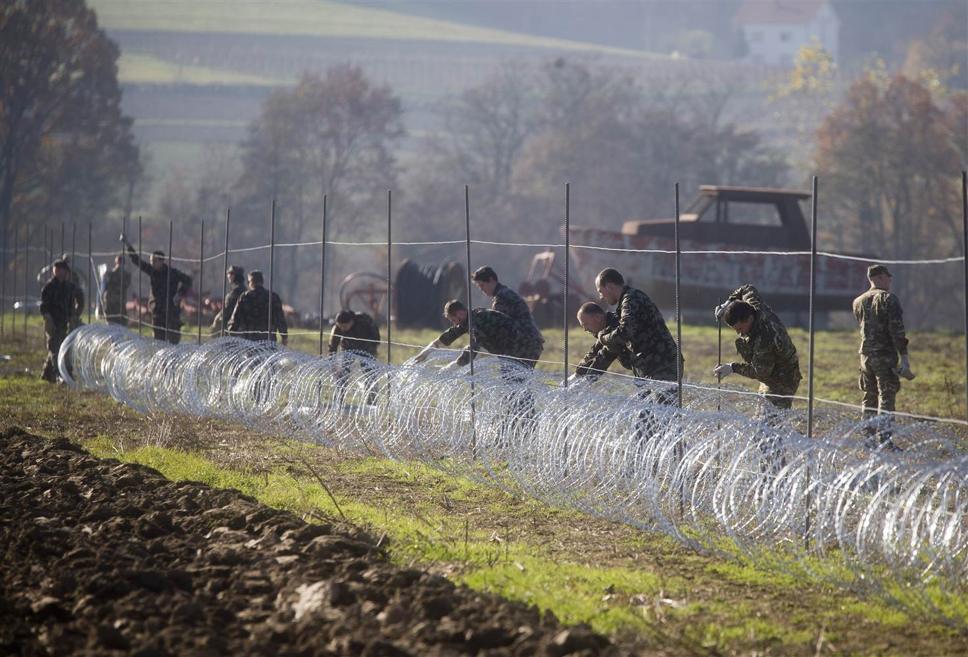
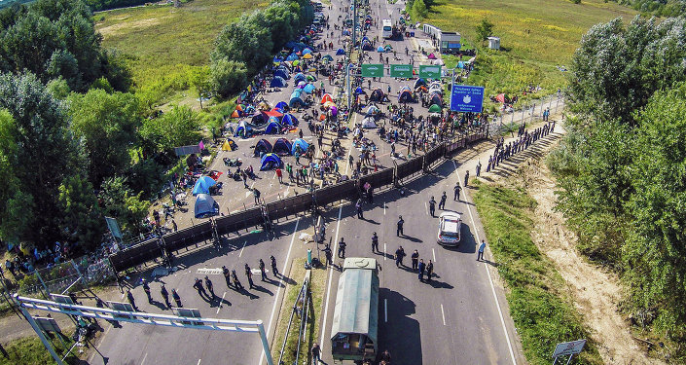
Στρατιώτες αναγείρουν αγκαθωτό φράχτη στη Gibina, Σλοβενία.
Πρόσφυγες και μετανάστες κατασκηνώνουν στα σύνορα Ουγγαρίας και Σερβίας κοντά στο Roeszke (16 Σεπτεμβρίου, 2015).

Slide 32
Χαρτησ των νεων ευρωπαϊκων συνορων μονο για τους προσφυγεσ

Slide 33
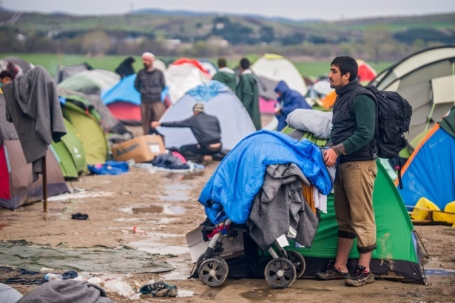
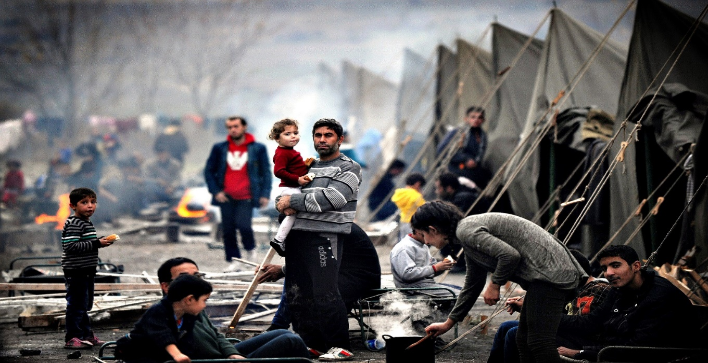
Συριοι προσφυγεσ στα Βαλκανια
Ένας άνδρας στέκεται στο στρατόπεδο προσφύγων κοντά στην Ειδομένη, Ελλάδα, 10 Μαρτίου, 2016.
Σύριοι πρόσφυγες στο στρατόπεδο προσφύγων στο Harmanli, Βουλγαρία.

Slide 34
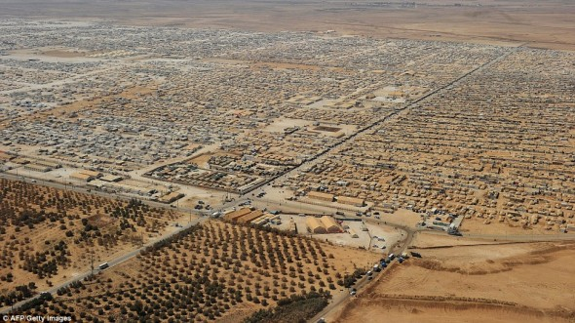
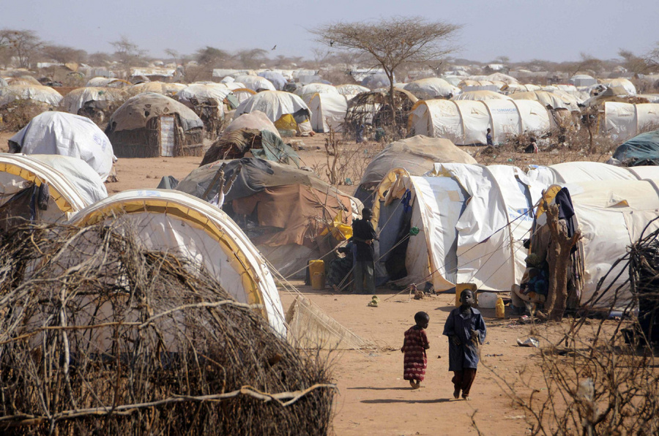
Προσφυγικα στρατοπεδα/ προσφυγουπολεισ στη μεση ανατολη και Αφρικη
Το Στρατόπεδο Προσφύγων Zaatari, Ιορδανία.
Σκηνές στο Στρατόπεδο Προσφύγων Kakuma, Κένυα.

